Slide 1
</>
SISTEMÁTICOS
Uma camada moderna e em tempo real sobre o portal acadêmico da UniFEF
Projeto pessoal e acadêmico · não oficial · sem vínculo institucional com a UniFEF
Murilo Rocha Silva
Sistemas de Informação — UniFEF · 4º semestre

Slide 2
O problema
O CONTEXTO
O sistema acadêmico oficial da UniFEF roda sobre uma stack legada (JSF/PrimeFaces): navegação síncrona, pouco suporte a celular e nenhum recurso em tempo real.
1
Recarrega a página a cada clique
2
Sem suporte real a celular
Cada ação — ver nota, trocar de aba, aplicar um filtro — dispara um novo ciclo completo de requisição e renderização no servidor.
Layout pensado para desktop; no celular, a mesma interface só é encolhida, não redesenhada.
3
Nenhum recurso em tempo real
4
Sem PIX para mensalidade
Sem chat entre alunos, sem notificação instantânea de aviso — tudo exige recarregar a página.
Pagamento restrito ao boleto tradicional, sem QR Code ou confirmação instantânea.
SISTEMÁTICOS
02 / 11

Slide 3
A solução
A PROPOSTA
“ Resolve tudo ao vivo. ” Nunca duplicamos o registro acadêmico do aluno — cada nota, falta ou boleto é resolvido ao vivo, direto no portal oficial, a cada requisição.
Critério | Portal oficial (JSF) | Sistemáticos
Recarrega a página a cada clique | Sim | Não
Layout responsivo para celular | Não | Sim
Chat em tempo real entre alunos | Não | Sim
Simulador de médias | Não | Sim
PIX para mensalidade | Não | Sim
Instalável como app (PWA) | Não | Sim
Fonte oficial dos dados acadêmicos | Sim | Consulta o mesmo portal
SISTEMÁTICOS
03 / 11

Slide 4
Arquitetura
COMO FUNCIONA POR DENTRO
O servidor não guarda notas, faltas ou boletos — mantém só uma sessão-ponte em memória e resolve cada requisição ao vivo contra o portal institucional.
Cliente
cookie httpOnly + WebSocket
Servidor Sistemáticos
scraping ao vivo
(ViewState + FEFSSID)
Portal institucional
React 19 + Vite
PWA instalável
Express 5 + Socket.IO
Sessão-ponte em memória
JSF / PrimeFaces
(fonte oficial dos dados)
Um único processo Node serve API, WebSocket e o build estático da SPA — sem CDN, sem hosts separados.
SISTEMÁTICOS
04 / 11

Slide 5
Stack técnica
TECNOLOGIA
Frontend
Backend
Sessão e segurança
React 19 + TypeScript
Vite 6
Tailwind CSS v4 + shadcn/ui
Framer Motion
Node.js + Express 5
Socket.IO — tempo real, salas
Cheerio — parsing / sincronização
Cookies httpOnly
AES-256-GCM (memória + disco)
RA sempre resolvido da sessão
SISTEMÁTICOS
05 / 11

Slide 6
Segurança
POSTURA DE SEGURANÇA
O RA é sempre resolvido a partir da sessão do servidor — nunca de um campo enviado pelo cliente.
26
9
5
25
rotas com
requireAuth
rotas restritas
a admin
rotas “dono
ou admin”
pontos de
socket.authRa
const getAuthRa = (req) => req.fefSession?.ra || null;
// nunca lê req.body.ra / req.query.ra
const requireAuth = (req, res, next) => {
const ra = getAuthRa(req);
if (!ra) return res.status(401).json({ error: 'Autenticação necessária' });
req.authRa = ra;
next();
};
Senha institucional cifrada em repouso (AES-256-GCM) · Rate limit: 10 tentativas de login / 15 min, 300 req / min geral · Cookie httpOnly, SameSite=Lax, Secure em produção
SISTEMÁTICOS
06 / 11

Slide 7
LGPD
PRIVACIDADE E CONFORMIDADE
Finalidade e minimização
Autoexclusão de conta — DELETE /api/account
A senha só autentica contra o portal; notas, faltas e boletos nunca são persistidos — buscados ao vivo e descartados após a resposta.
Apaga de fato: perfil, tarefas, lembretes e histórico de pagamentos/login.
Anonimiza (não apaga): mensagens de chat, comentários e histórico público de doações.
Base legal: art. 16 da LGPD — permite anonimização quando a exclusão total prejudicaria interesse legítimo de terceiros.
O registro acadêmico oficial (notas, frequência, matrícula) continua sob controle exclusivo da FEF, que mantém seu próprio Encarregado de Dados.
Segurança
Senha institucional cifrada em repouso (AES-256-GCM); cookie httpOnly / SameSite; rate limiting contra força bruta.
Transparência
README e ARCHITECTURE.md descrevem publicamente, em detalhe, como cada dado é tratado.
SISTEMÁTICOS
07 / 11

Slide 8
Funcionalidades
O QUE JÁ EXISTE
01
Boletim
02
Financeiro
03
Comunicação
Notas, frequência e simulador de médias.
Boleto e QR Code PIX para mensalidade.
Chat em tempo real, DMs e suporte.
04
Classroom
05
Hub Acadêmico
06
Tarefas
Feed sincronizado com Google Classroom.
Calculadoras, banco de provas, carreira.
Kanban pessoal de entregas e provas.
07
Comunidade
08
Avisos e gestão
09
Ferramentas
Diretório de alunos/professores e sugestões.
Mural por curso, painel para representantes.
Gerador de capa ABNT e simulador de aprovação.
SISTEMÁTICOS
08 / 11

Slide 9
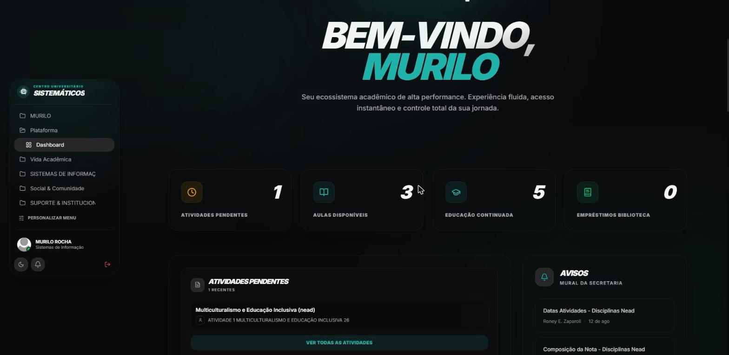
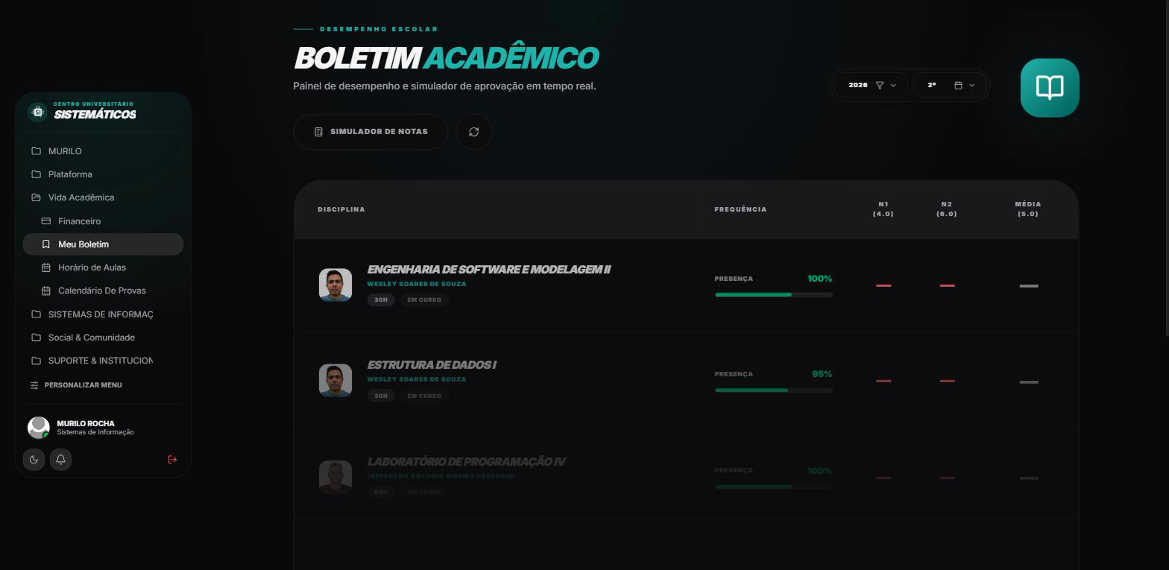
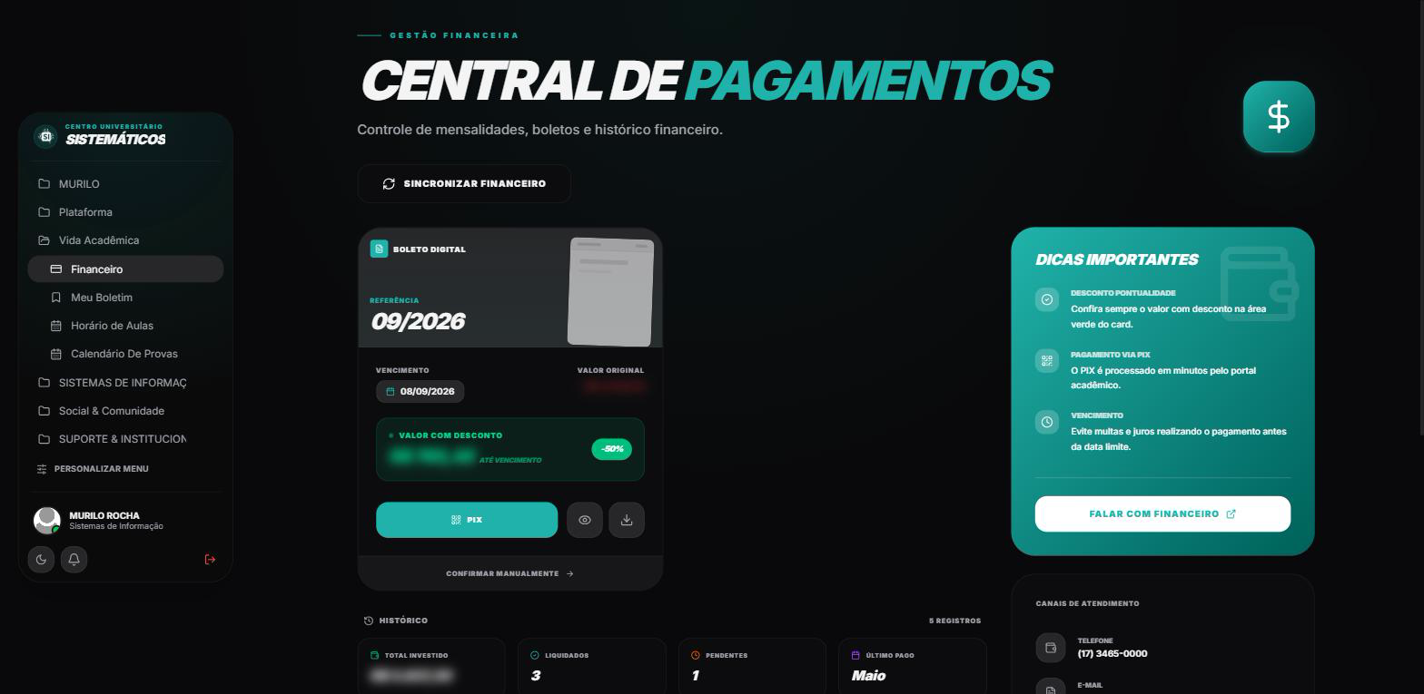
Capturas de tela
INTERFACE REAL
Dashboard
Boletim
Financeiro · PIX
SISTEMÁTICOS
09 / 11

Slide 10
Rigor de engenharia
TRABALHO TÉCNICO VERIFICADO NESTA SESSÃO
✓
Sessão sobrevive a restart do servidor
Backup cifrado (AES-256-GCM) em disco, recarregado e decifrado na inicialização do processo — antes, um restart derrubava todo mundo de uma vez.
✓
Autorização sempre pela sessão, nunca pelo cliente
RA derivado do cookie de sessão em 40 rotas HTTP (26 requireAuth + 9 admin + 5 dono-ou-admin) e 25 pontos de socket.authRa em tempo real.
✓
Autoexclusão de conta (LGPD)
DELETE /api/account: apaga dados próprios do titular e anonimiza (art. 16 LGPD) o que outras pessoas ainda dependem — chat, comentários, doações.
✓
Diálogos nativos substituídos
window.confirm / window.alert trocados por ConfirmContext e ToastContext — componentes React animados, no tema da aplicação.
✓
Bug de CSS corrigido na raiz
Um transform de aceleração de GPU em <main>/<aside> quebrava o containing block de position:fixed, descentralizando todo modal em tela cheia (incl. o de PIX) no mobile.
Verificado diretamente no código-fonte e documentado em ARCHITECTURE.md.
SISTEMÁTICOS
10 / 11

Slide 11
</>
Obrigado.
SISTEMÁTICOS — um portal acadêmico não oficial, feito para resolver um problema real de aluno para aluno
Repositório
Plataforma
github.com/murilolol/sistematicos
sistematicos.site
Murilo Rocha Silva · Sistemas de Informação — UniFEF
GitHub: murilolol · Instagram: @muriloodev · LinkedIn: murilodev
SISTEMÁTICOS
11 / 11

